Slide 1

TRƯỜNG TIỂU HỌC GIA QUẤT
Hân hoan chào đón các thầy cô giáo VÀ CÁC EM HỌC SINH
THAM DỰ TIẾT HỌC
MÔN: TIẾNG VIỆT 5
GV thực hiện: Nguyễn Thị Huế
Lớp: 5A3

Slide 2






Slide 3
Đọc bài “Vũ điệu trên nền thổ cẩm”
Từ đầu đến mô phỏng điệu múa Da dá
và trả lời câu hỏi 1
Notes:
Đọc bài “Vũ điệu trên nền thổ cẩm“ Từ đầu đến mô phỏng điệu múa Da dá
- TLCH: Hoa văn trên bộ trang phục cổ truyền của người Cơ-tu có những điểm gì độc đáo?
Dẫn dắt vào bài:

Slide 4


Đọc “Vũ điệu trên nền thổ cẩm”
Đoạn từ: Điệu múa Da dá đến trang trí trên váy áo của phụ nữ và trả lời câu hỏi 2
Notes:
HS đọc và TLCH:
Phụ nữ Cơ-tu múa điệu Da dá như thế nào và để làm gì?
Theo em, tác giả muốn nói gì qua bài đọc? (HS nêu ND của bài)
GV NX: Cô khen tiết học trước, các con đã đọc trôi chảy và năm được ND của bài đọc “Vũ điệu trên nền thổ cẩm”, mục tiêu của tiết 2 là gì? Mời 1 HS đọc

Slide 5

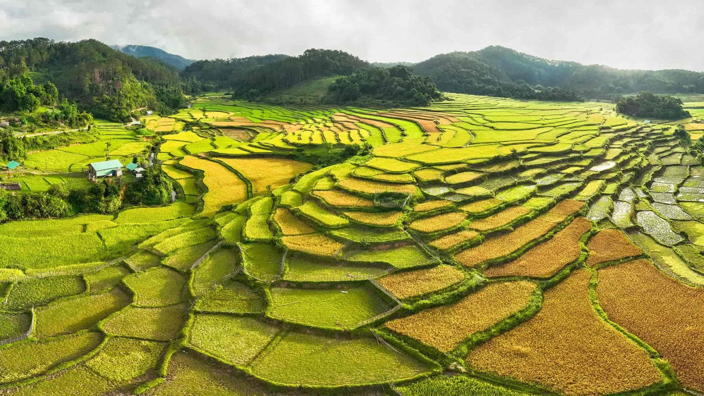

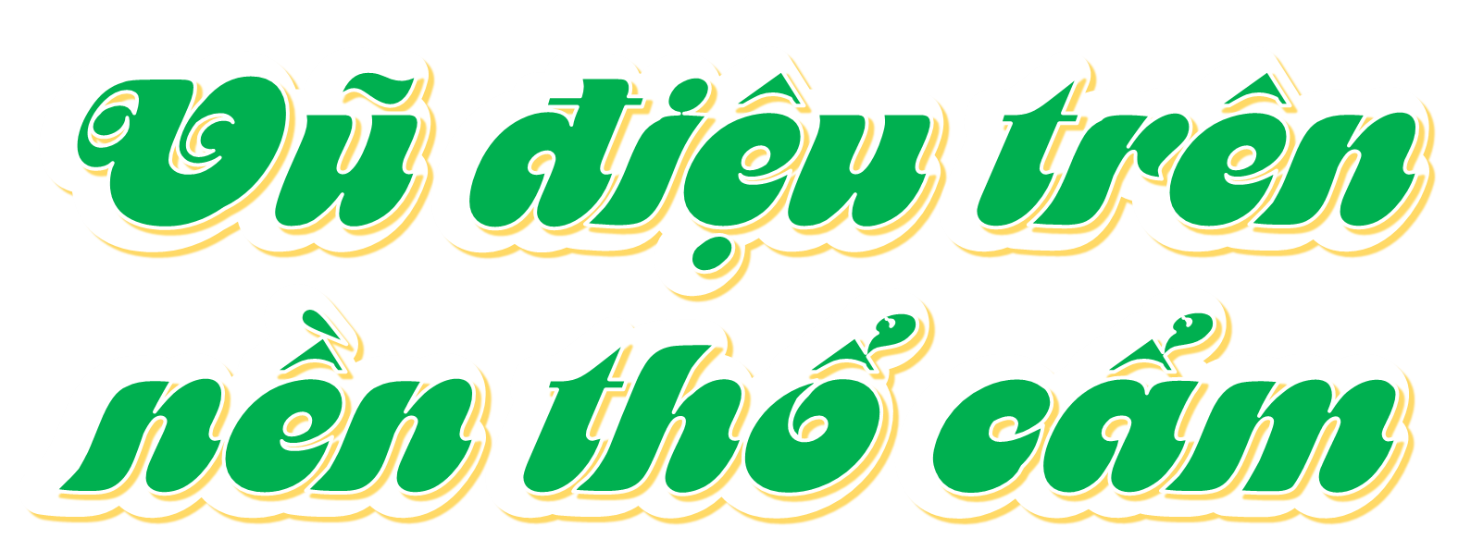
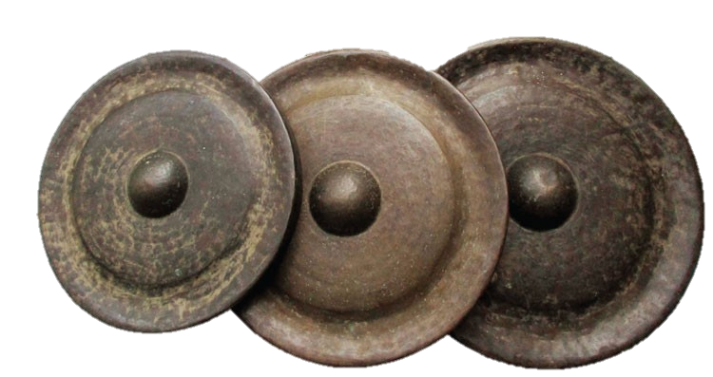
Tiết 2

Slide 6














- Đọc đúng và diễn cảm văn bản Vũ điệu trên nền thổ cẩm; Biết nhấn giọng vào những từ ngữ đánh dấu thông tin quan trọng, biết ngắt, nghỉ hơi sau dấu câu.
- Tra từ điển để hiểu nghĩa các từ.
- Tìm từ, mở rộng vốn từ

Slide 7
VŨ ĐIỆU TRÊN NỀN THỔ CẨM
Dân tộc Cơ-tu cư trú ở núi rừng Trường Sơn còn bảo lưu nhiều di sản văn hóa độc đáo. Một trong những di sản đó là nghề dệt thổ cẩm. Bộ trang phục cổ truyền của dân tộc Cơ-tu được làm từ thổ cẩm luôn rực rỡ bởi những hoa văn dệt bằng hạt cườm. Trong đó, nổi bật nhất là hoa văn da dá, mô phỏng điệu múa Da dá.
Điệu múa Da dá là một trong những điệu múa cổ xưa nhất của phụ nữ Cơ-tu. Đây là điệu múa cầu mùa, thường được thực hiện trong các lễ hội cộng đồng của người
Cơ-tu. Khi múa, đôi tay của người phụ nữ xoè lên trời như để cầu xin và đón nhận hạt lúa từ thần linh.
Điệu múa Da dá đã được thợ dệt Cơ-tu khắc hoạ một cách sống động thành hoa văn trên nền thổ cẩm truyền thống. Bằng đôi tay khéo léo, người thợ dệt đã đính những hạt cườm trắng vào nền vải thô rám, tạo thành hoa văn da dá, trang trí trên váy, áo của phụ nữ.
Với vẻ đẹp mang đậm sắc thái tộc người, hoa văn da dá thực sự góp phần làm cho di sản trang phục của đồng bào Cơ-tu thêm giá trị.
(Theo Trần Tấn Vịnh)
Notes:
GV gọi HS đọc cả bài
HS nêu giọng đọc toàn bài.

Slide 8




Đọc diễn cảm cả bài, với ngữ điệu chung: chậm rãi, tình cảm; nhấn giọng ở những từ ngữ chỉ đặc điểm của điệu múa Da dá, thể hiện tâm trạng, cảm xúc của nhân vật.

Slide 9
VŨ ĐIỆU TRÊN NỀN THỔ CẨM
Điệu múa Da dá là một trong những điệu múa cổ xưa nhất của phụ nữ Cơ-tu. Đây là điệu múa cầu mùa, thường được thực hiện trong các lễ hội cộng đồng của người
Cơ-tu. Khi múa, đôi tay của người phụ nữ xoè lên trời như để cầu xin và đón nhận hạt lúa từ thần linh.
Điệu múa Da dá đã được thợ dệt Cơ-tu khắc hoạ một cách sống động thành hoa văn trên nền thổ cẩm truyền thống. Bằng đôi tay khéo léo, người thợ dệt đã đính những hạt cườm trắng vào nền vải thô rám, tạo thành hoa văn da dá, trang trí trên váy, áo của phụ nữ.
(Theo Trần Tấn Vịnh)
Notes:
Luyện diễn cảm đoạn 2,3
GV đọc mẫu, nêu từ ngữ cần nhấn giọng
HS thi đọc nhóm

Slide 10
VŨ ĐIỆU TRÊN NỀN THỔ CẨM
Điệu múa Da dá là một trong những điệu múa cổ xưa nhất của phụ nữ Cơ-tu. Đây là điệu múa cầu mùa, thường được thực hiện trong các lễ hội cộng đồng của người
Cơ-tu. Khi múa, đôi tay của người phụ nữ xoè lên trời như để cầu xin /và đón nhận hạt lúa từ thần linh.
Điệu múa Da dá đã được thợ dệt Cơ-tu khắc hoạ một cách sống động /thành hoa văn trên nền thổ cẩm truyền thống. Bằng đôi tay khéo léo, người thợ dệt đã đính những hạt cườm trắng vào nền vải thô rám, tạo thành hoa văn da dá, trang trí trên váy, áo của phụ nữ.
(Theo Trần Tấn Vịnh)
Notes:
Luyện diễn cảm đoạn 2,3
GV đọc mẫu, nêu từ ngữ cần nhấn giọng
HS luyện đọc diễn cảm theo nhóm 2.
Thi đọc diễn cảm (2-3HS đọc)

Slide 11

TIÊU CHÍ ĐÁNH GIÁ
Đọc đúng.
Đọc to, rõ.
Đọc ngắt, nghỉ đúng chỗ, thể hiện tình cảm, đúng giọng đọc.

Slide 12

LUYỆN TẬP
THEO VĂN BẢN

Slide 13

1. Tra từ điển để tìm nghĩa của mỗi từ dưới đây:
Cổ truyền: từ xưa truyền lại, vốn có từ xưa.
Cổ vật: vật được chế tạo từ thời xa xưa, có giá trị văn hoá, nghệ thuật, lịch sử, ít nhất có từ một trăm năm tuổi trở lên.
Notes:
BT1: HS tra từ điển, sau đó trả lời nghĩa của 2 từ. (HS làm cá nhân nếu đủ từ điển)
Cổ truyền: Đặt câu với từ “cổ truyền”.
Cổ vật: Ở các tiết Lịch sử và Địa lí, các con đã được biết đến rất nhiều các cổ vật thời xa xưa, bạn nào còn nhớ? (HS giới thiệu qua tranh) – Slide giới thiệu 1 số cổ vật ls
Vậy từ “cổ” trong 2 từ này mang nghĩa là gì? (Cổ trong 2 từ…mang nghĩa là xa xưa, cũ.
GV chốt: Ở BT1, chúng mình đã biết nghĩa của 2 từ có chứa tiếng “cổ” mang nghĩa là thuộc về thời xa xưa. Chúng mình sẽ được mở rộng thêm vốn từ có chứa tiếng “cổ” mang nghĩa này ở BT2.

Slide 14
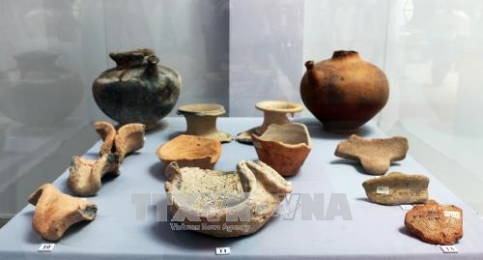
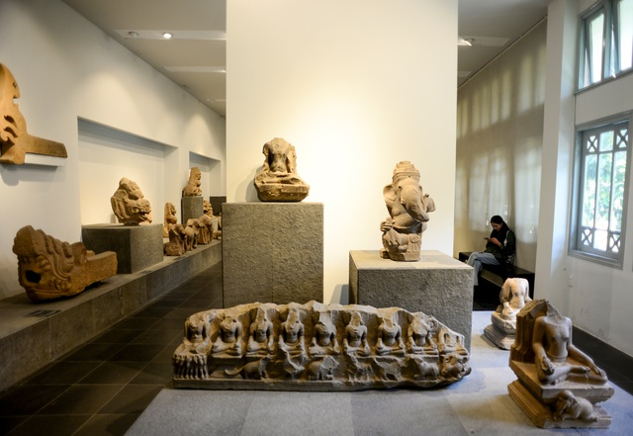
Gốm Óc Eo – Vương quốc Phù Nam
Bệ thờ chín vị thần - Bức phù điêu của người Chămpa
Notes:
– Slide giới thiệu 1 số cổ vật ls
Vậy từ “cổ” trong 2 từ này mang nghĩa là gì? (Cổ trong 2 từ…mang nghĩa là xa xưa, cũ.
GV chốt: Ở BT1, chúng mình đã biết nghĩa của 2 từ có chứa tiếng “cổ” mang nghĩa là thuộc về thời xa xưa. Chúng mình sẽ được mở rộng thêm vốn từ có chứa tiếng “cổ” mang nghĩa này ở BT2.

Slide 15
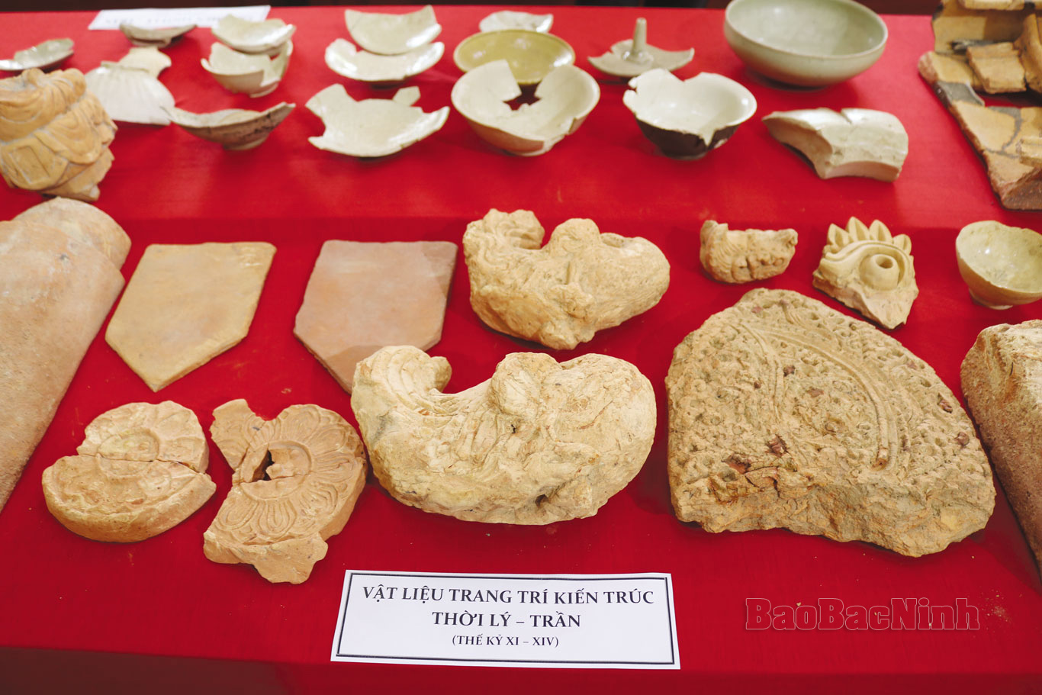
Những cổ vật, di vật vật thời Lý Trần thu được từ khai quật khảo cổ học chùa Tĩnh Lự (xã Lãng Ngâm, huyện Gia Bình, tỉnh Bắc Ninh).
Notes:
- Slide giới thiệu 1 số cổ vật ls
Vậy từ “cổ” trong 2 từ này mang nghĩa là gì? (Cổ trong 2 từ…mang nghĩa là xa xưa, cũ.
GV chốt: Ở BT1, chúng mình đã biết nghĩa của 2 từ có chứa tiếng “cổ” mang nghĩa là thuộc về thời xa xưa. Chúng mình sẽ được mở rộng thêm vốn từ có chứa tiếng “cổ” mang nghĩa này ở BT2.

Slide 16
2. Tìm thêm 3 từ có tiếng “cổ” với nghĩa “thuộc về thời xa xưa”.
Notes:
BT2: Hình thức ?
Có thể sử dụng từ điển, tìm từ có tiếng “cổ” cũng mang nghĩa này? (cổ tích….; cổ đại…; cổ kính; cổ phong…; cổ ngữ….; cổ hủ….) – HS đọc từ và nghĩa của các từ tìm được.
GV chốt: Với chủ điểm chúng ta đang học “hương sắc trăm miền”, chúng mình đã được mở rộng thêm vốn từ có chứa tiếng “cổ” mang nghĩa “thuộc về xa xưa”. Vậy khi sử dụng những từ ngữ này trong đoạn văn, chúng mình cần lưu ý gì, mời các con vào BT3.

Slide 17




3. Tìm từ có tiếng “cổ” thay cho bông hoa trong mỗi câu dưới đây:
⁽¹⁾ Bảo tàng Lịch sử Quốc gia Việt Nam toạ lạc trên phố Tràng Tiền (Hà Nội), giữa một vườn cây cổ thụ đã hàng trăm năm tuổi. ⁽²⁾ Đó là một toà nhà cổ kính, có kiến trúc kết hợp Đông - Tây tuyệt đẹp. ⁽³⁾ Tại đây trưng bày rất nhiều các hiện vật liên quan đến lịch sử của Việt Nam từ thời cổ đại đến hiện đại, trong đó có những cổ vật rất có giá trị như: rìu đá Phùng Nguyên, trống đồng Đông Sơn, cọc gỗ Bạch Đằng,...
(Theo Hoàng Anh)
Notes:
HS làm phiếu, 1 HS gắn thẻ từ lên bảng.
GV: Cô khen các con đã biết hiểu nghĩa của các từ có chứa tiếng “cổ” và sử dụng đúng trong đoạn văn.
1HS sưu tầm được hình ảnh hoặc video về Bảo tàng LS QG và giới thiệu cho các bạn trong lớp.
MR: Giải nghĩa từ
Cổ thụ: là cây thân gỗ lâu năm được trồng hoặc mọc tự nhiên, có độ tuổi tối thiểu 50 năm hoặc cây có đường kính từ 50cm trở lên tại chiều cao 1,3m.
Cổ kính: cổ và có vẻ trang nghiêm
Cổ đại: thời đại xưa nhất trong lịch sử
Cổ vật: là đồ vật hoặc đồ tạo tác còn sót lại từ các nền văn hóa cổ đại, đây là những đồ vật có từ thời cổ đại có từ hàng nghìn, hàng triệu năm qua.

Slide 18
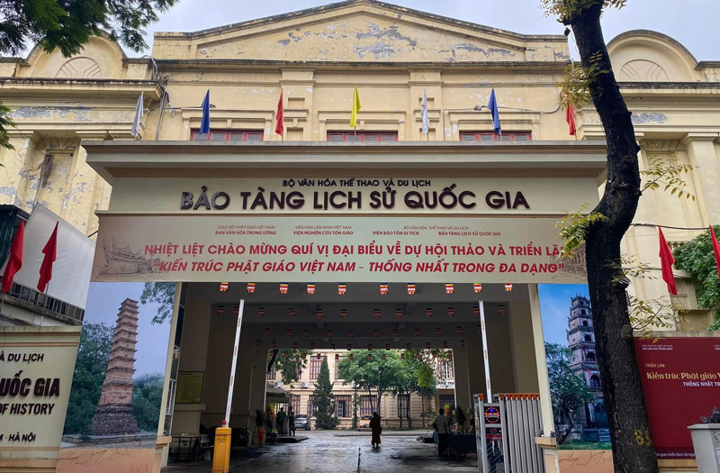
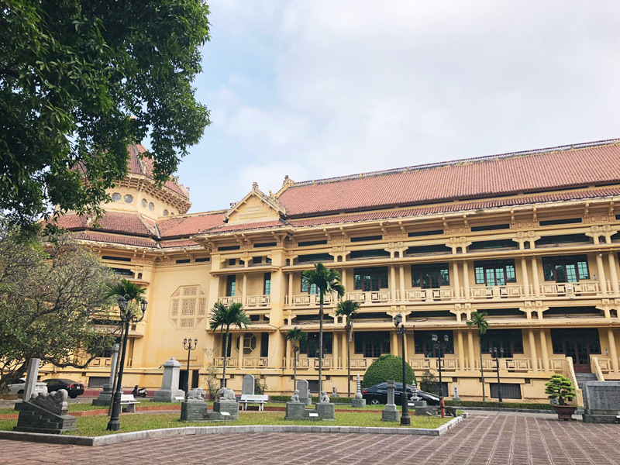
BẢO TÀNG LỊCH SỬ QUỐC GIA VIỆT NAM

Slide 19
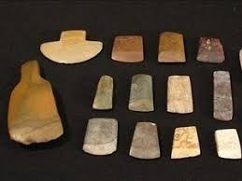
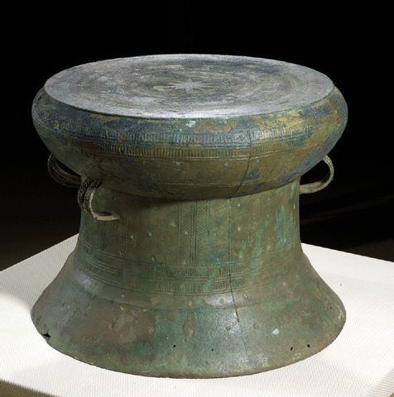

Bộ rìu đá Phùng Nguyên
Trống đồng Đông Sơn
Cọc gỗ Bạch Đằng

Slide 20
VẬN DỤNG

Slide 21
Đọc đoạn văn sau và cho biết từ nào dùng sai?
Em hãy tìm từ thay thế thích hợp.
Nằm ngay trung tâm Thủ đô, Hồ Gươm mang một vẻ đẹp vừa tráng lệ, vừa cổ kính khiến người ta không khỏi ngỡ ngàng. Bầu trời xanh biếc, làn nước xanh lam, hàng cây xanh rì. Sắc xanh trường cửu quanh năm bao phủ đất trời. Hồ Gươm trầm mặc hơn, nó mang nét đẹp cổ kính, yên bình. Xung quanh hồ, cây cối mọc um tùm, đều là những cây cổ kính, cây hoa được trồng lâu năm.
Notes:
Đọc đoạn văn sau và cho biết từ nào dùng sai. (cổ kính trong câu Xung quanh hồ ….)
Con thay bằng từ nào cho phù hợp? (cổ thụ)

Slide 22
Đọc đoạn văn sau và cho biết từ nào dùng sai?
Em hãy tìm từ thay thế thích hợp.
Nằm ngay trung tâm Thủ đô, Hồ Gươm mang một vẻ đẹp vừa tráng lệ, vừa cổ kính khiến người ta không khỏi ngỡ ngàng. Bầu trời xanh biếc, làn nước xanh lam, hàng cây xanh rì. Sắc xanh trường cửu quanh năm bao phủ đất trời. Hồ Gươm trầm mặc hơn, nó mang nét đẹp cổ kính, yên bình. Xung quanh hồ, cây cối mọc um tùm, đều là những cây cổ kính, cây hoa được trồng lâu năm.
Notes:
Đọc đoạn văn sau và cho biết từ nào dùng sai. (cổ kính trong câu Xung quanh hồ ….)
Con thay bằng từ nào cho phù hợp? (cổ thụ)

Slide 23
Đọc đoạn văn sau và cho biết từ nào dùng sai?
Em hãy tìm từ thay thế thích hợp.
Nằm ngay trung tâm Thủ đô, Hồ Gươm mang một vẻ đẹp vừa tráng lệ, vừa cổ kính khiến người ta không khỏi ngỡ ngàng. Bầu trời xanh biếc, làn nước xanh lam, hàng cây xanh rì. Sắc xanh trường cửu quanh năm bao phủ đất trời. Hồ Gươm trầm mặc hơn, nó mang nét đẹp cổ kính, yên bình. Xung quanh hồ, cây cối mọc um tùm, đều là những cây cổ thụ, cây hoa được trồng lâu năm.
Notes:
Đọc đoạn văn sau và cho biết từ nào dùng sai. (cổ kính trong câu Xung quanh hồ ….)
Con thay bằng từ nào cho phù hợp? (cổ thụ)

Slide 24



Chuẩn bị tiết học sau: Đánh giá, chỉnh sửa đoạn văn thể hiện tình cảm, cảm xúc về một sự việc

Slide 25


